Slide 1
GASTRIC BYPASS E FUNZIONALITÀ INTESTINALE
Fabio cesare campanile
Ospedale di civita castellana – asl vt

Slide 2
Paziente di 33 anni
Peso 123 Kg
BMI 43,58 Kg/m²
Colelitiasi sintomatica, reflusso gastroesofageo
Nessuna altra condizione associata
20/9/2020 - Bypass gastrico “bendato” (Minimizer) e colecistectomia
3/2021 Controllo a 6 mesi:
- Kg 90 - BMI 31,89 Kg/m² – EWL 51,56%
- non assume le vitamine prescritte (deficit di acido folico)
- riferisce diarrea (Questran)

Slide 3
4/2021 - 7 mesi:
- dolore postprandiale in diverse aree dell’addome
- EGDS, TAC addome, Rx transito esofagogastrico, colangiorisonanza
- inconclusive
5/2021 – Laparoscopia esplorativa

Slide 4
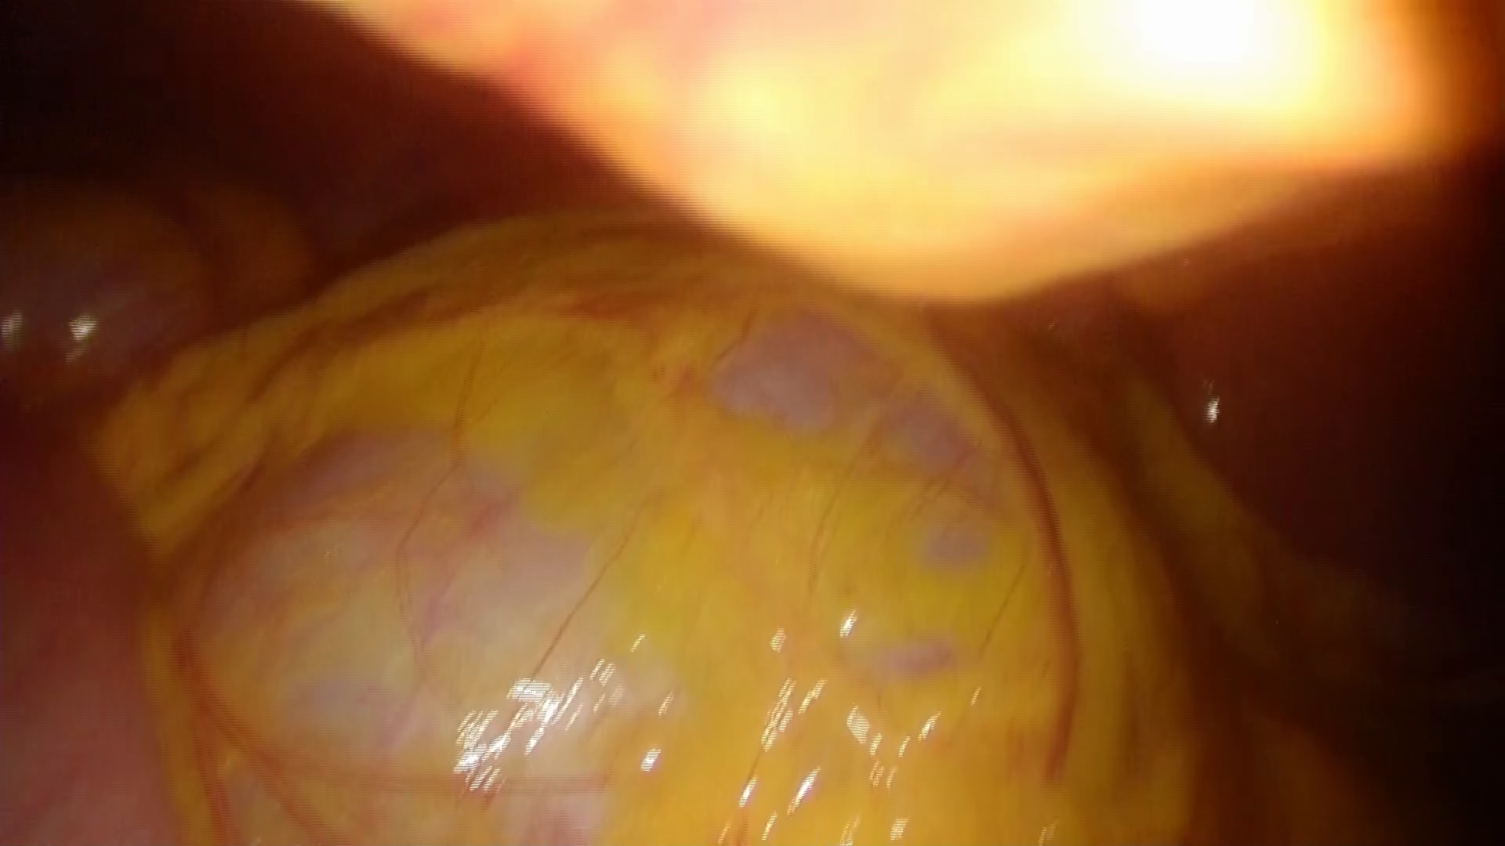

Slide 5
Laparoscopia esplorativa:
- Lisi aderenze omentali
- Lisi aderenze Minimizer
- Chiusura spazio di Petersen
7/2021 – Colonscopia: negativa, la biopsia esclude colite macroscopica

Slide 6
6/2021 - 9 mesi:
- dolori addominali, prevalentemente postprandiali, crescenti difficoltà ad alimentarsi e pirosi, fino ad una vera e propria disfagia
-
7/2021 – Laparoscopia esplorativa: tasca gastrica piegata verso l’alto, asportazione anello Minimizer
Nei mesi successivi:
- miglioramento capacità ad alimentarsi (disfagia assente)
- peggioramento intensità e frequenza dolori addominali
- ipoglicemie postprandiali

Slide 7
11/2021 - 14 mesi:
- ipoglicemie postprandiali
- tremore, capogiri, sudorazione algida postprandiali
12/2021 – Ricovero per reidratazione, controllo del dolore, test di tolleranza orale al glucosio modificato: dumping syndrome
Nelle settimane successive:
- trattamento dietetico per la dumping syndrome
- rivalutazione diabetologica per ipoglicemie
- deficit vitaminici
- scarso successo della terapia

Slide 8
3/2022 - 18 mesi:
- TORe (Trans-Oral Anastomosis Reduction – endoscopic)
- Kg 70; BMI 24,5 Kg/m²
Nelle settimane successive:
- crescenti difficoltà di alimentazione con scarsa tolleranza ai cibi
- intenso dolore addominale soprattutto postprandiale
- Rx transito esofagogastrico: buon passaggio del mdc

Slide 9
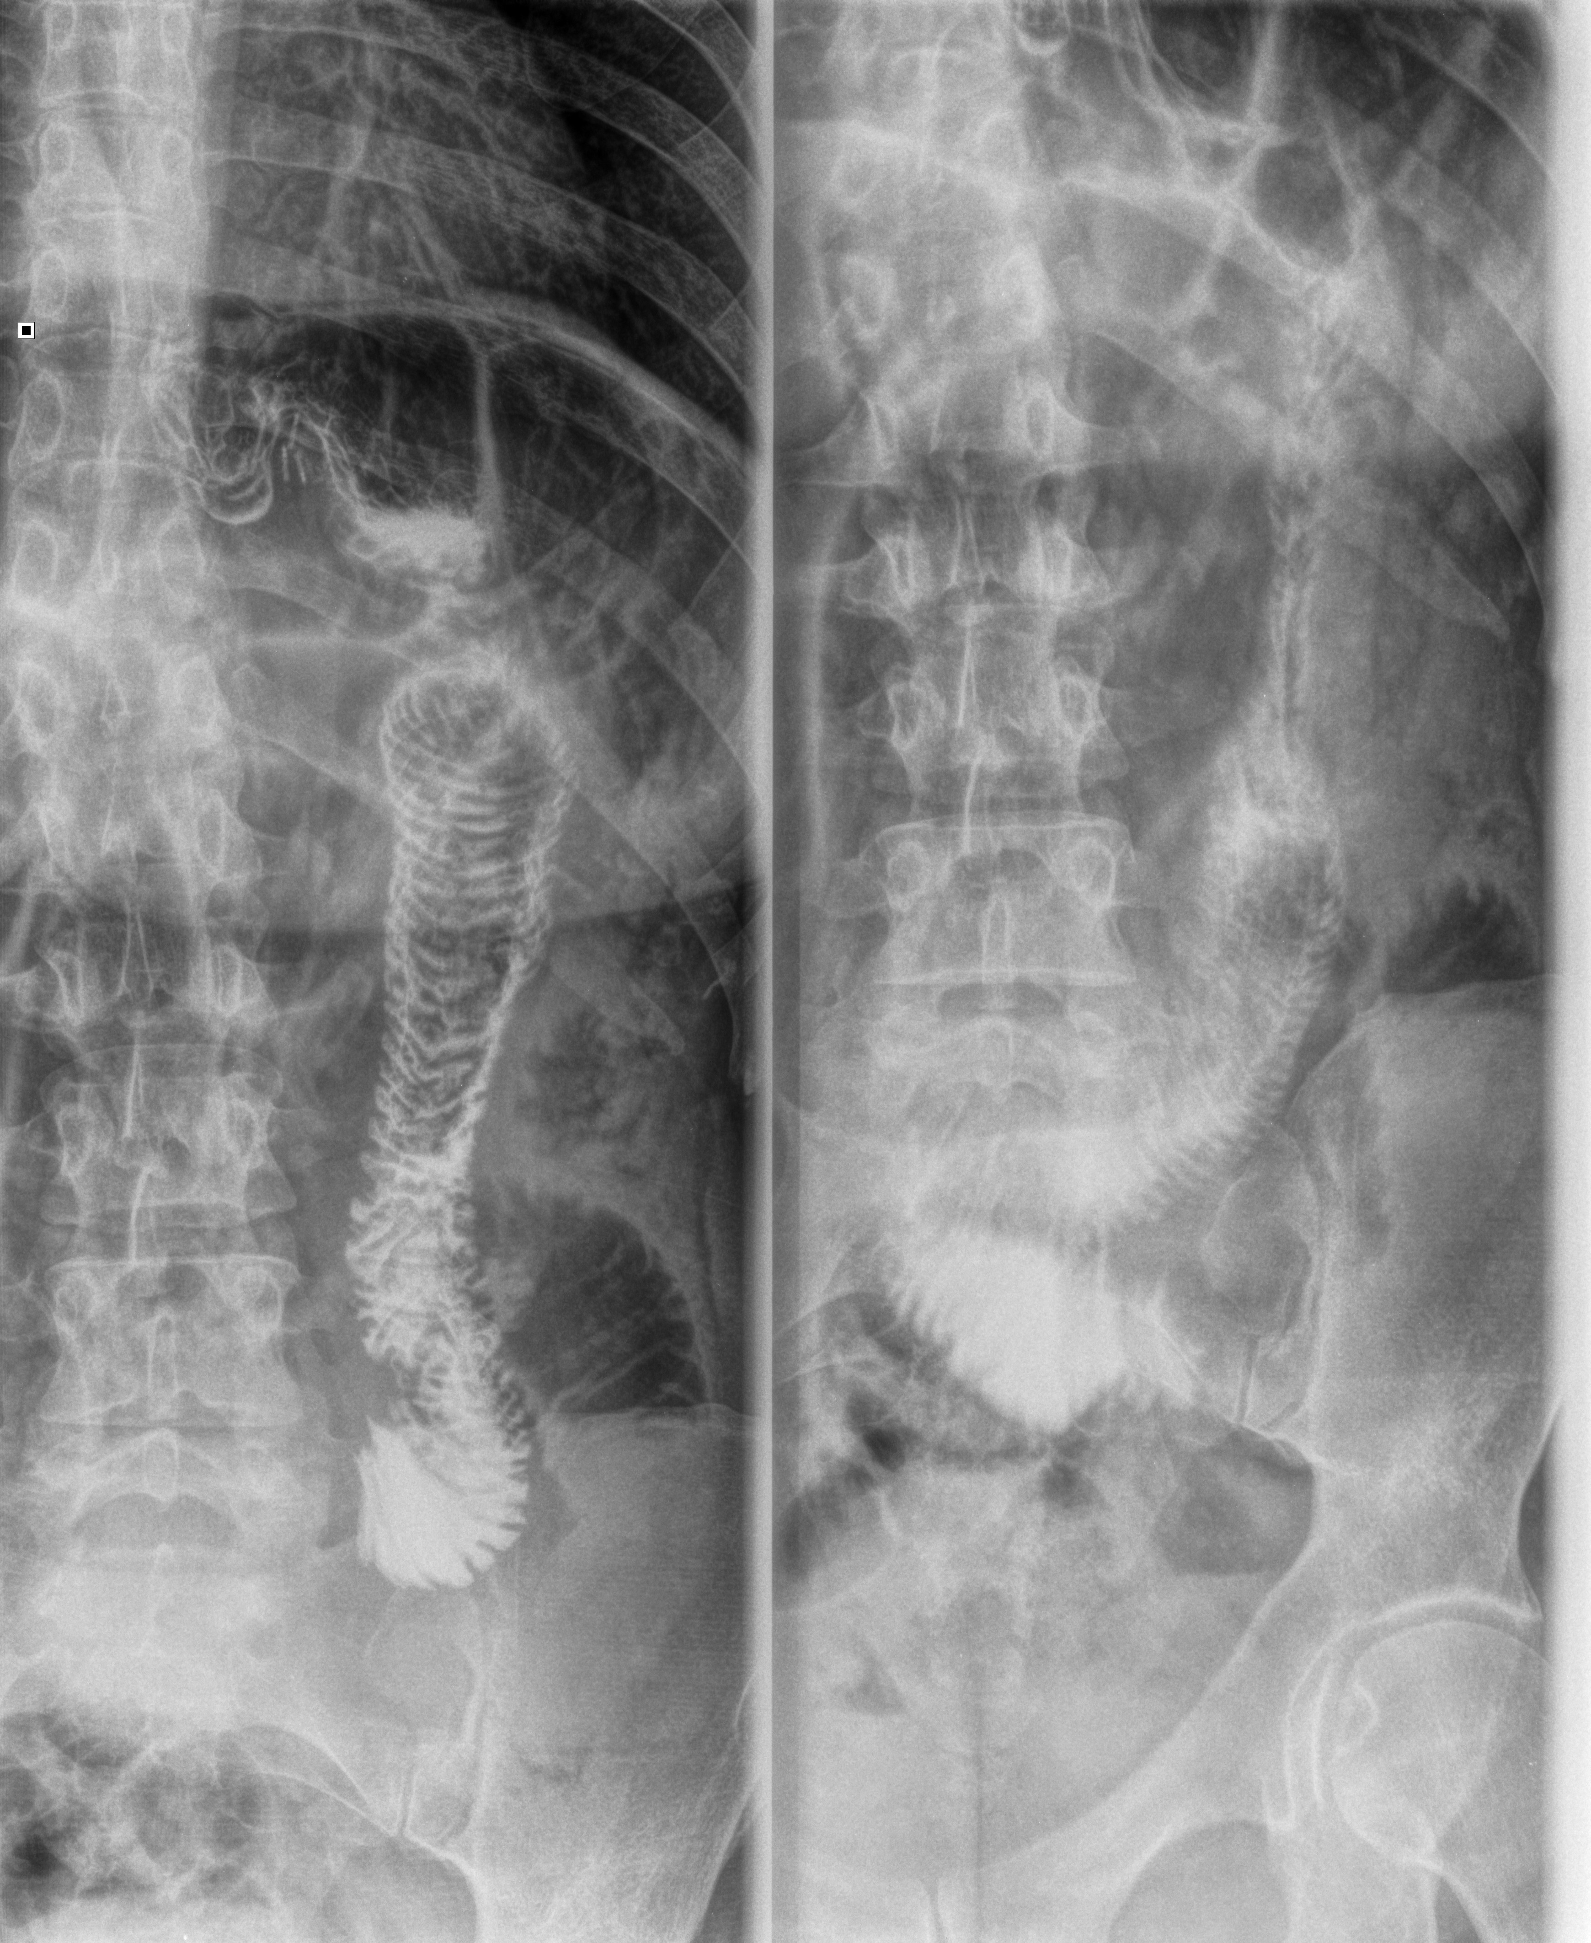

Slide 10
3/2022 - 18 mesi:
- Nuovo ricovero per idratazione e alimentazione parenterale
- Kg 70; BMI 24,5 Kg/m²
Nel ricovero:
- aumento distensione addominale
- chiusura dell’alvo
- accertamenti radiografici e TAC
- albuminemia (4,3 g/dl), transferrina (365 mg/dl) prealbuminemia (12 mg/dl).
- Normali l’emocromo, la funzionalità renale, l’assetto epatico, i valori di LDH, CPK, ormoni tiroidei, proteina C-reattiva,

Slide 11
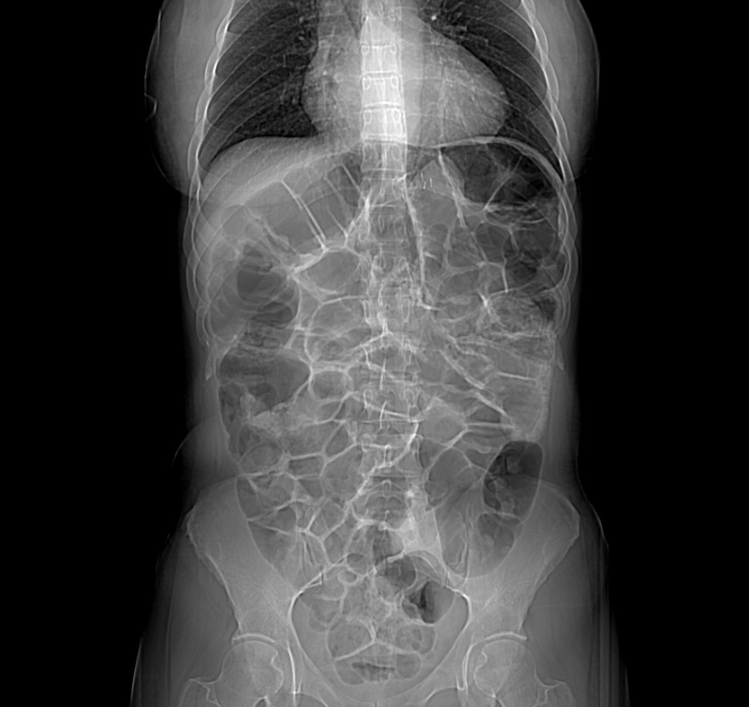
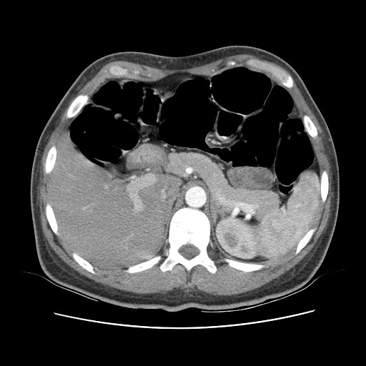

Slide 12
Sospetto di Pseudo-Ostruzione Intestinale Cronica (C.I.P.O.)
- tentativo terapeutico con neostigmina
- octreotide (100 mcg/d), rifaximina (400 mg x 3), pregabalin (75 mg/d) senza significativi miglioramenti del quadro di distensione
Ulteriori accertamenti:
- EGDS: pervietà anastomosi, posizionamento sondino nasodigiunale
- Colonscopia decompressiva: distensione dal ceco al sigma, abbondanti residui di preparazione intestinale e feci semisolide; perisitalsi assente
alimentazione enterale inizialmente ben tollerata:

Slide 13
7/2022 - 22 mesi:
- Posizionamento di gastrostomia nello stomaco escluso (poi trasformata in gastrodigiunostomia)
- Biopsia intestinale a tutto spessore
- Kg 81 – BMI: 28,36
“CD117: marcata deplezione delle cellule interstiziali di Cajal soprattutto a livello della sottomucosa, del plesso sottomuscolare, del muscolo circolare e della sottosierosa. Cellule dello strato muscolare longitudinale frammentate e tendono a scomparire intorno alle strutture gangliari. Aumento dei mastociti nella mucosa e sottomucosa. Calretinina: evidenza di rarefazione del contenuto neurochimico nelle terminazioni della tonaca muscolare, normorappresentata nei gangli.”
= Pseudo-Ostruzione Intestinale Cronica

Slide 14
Nei mesi successivi:
- Posizionamento di gastrostomia e poi gastrodigiunostomia
- Progressiva riduzione della tolleranza all’alimentazione enterale
- Posizionamento di accesso centrale a permanenza per alimentazione parenterale domiciliare
Quadro caratterizzato da:
- dolori addominali cronici
- ipoglicemie reattive
- distensione addominale variabile
- peso tra 81 e i 74 Kg (BMI 25,9) attuali
Terapia:
- Resolor
- Constella
- Gabapentin
- Normast

Slide 15
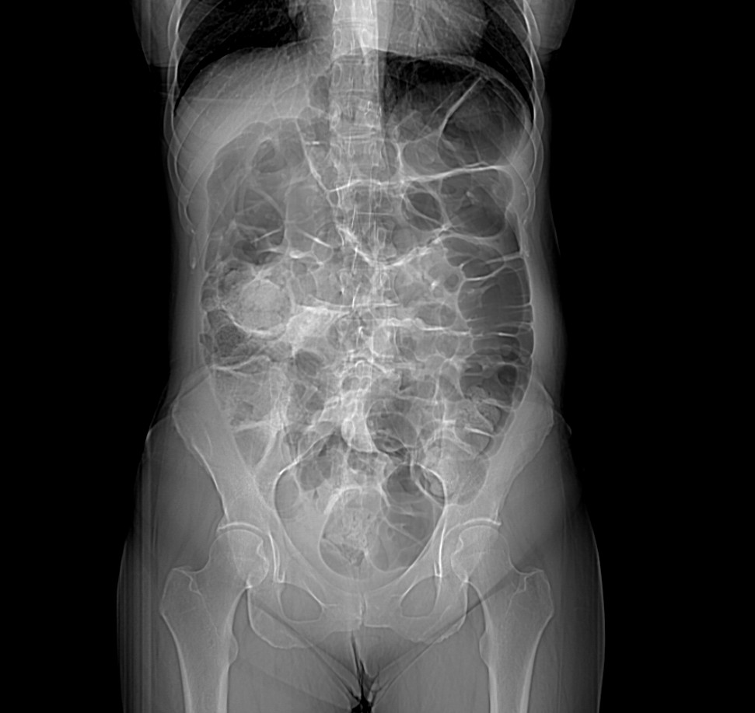
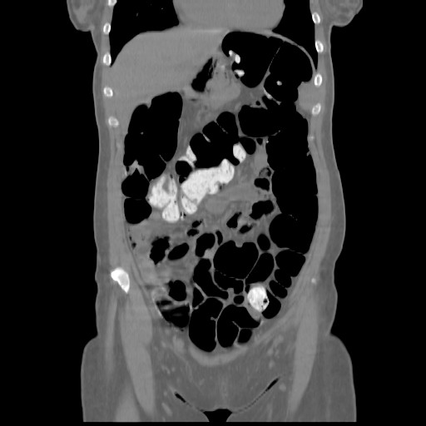
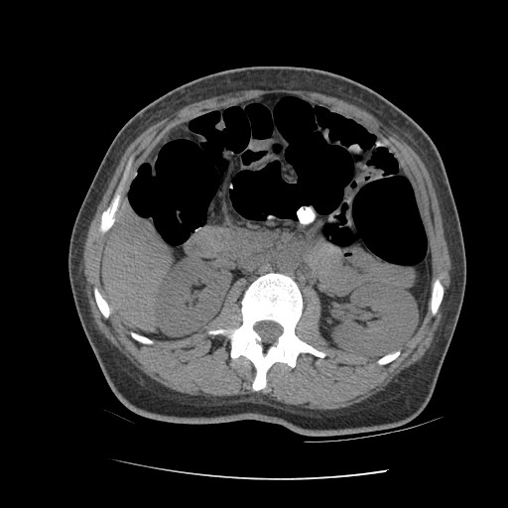

Slide 16
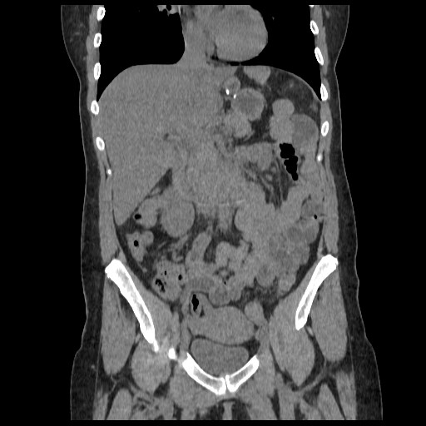
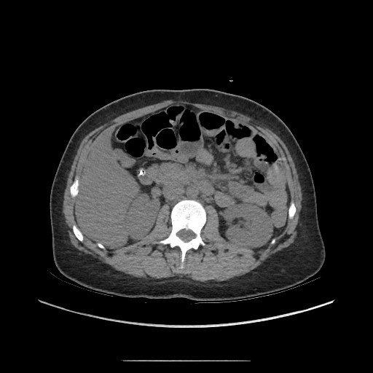
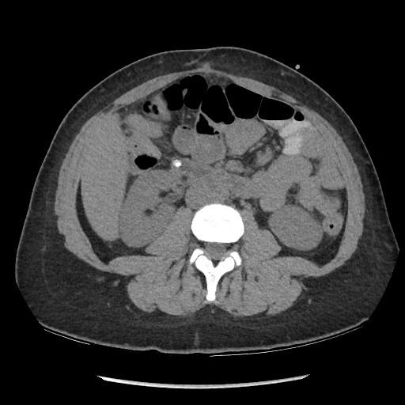

Slide 17

CONCLUSIONI

Slide 18
DUBBI E INTERROGATIVI
C’è un rapporto tra bypass e CIPO?
Una riconversione del bypass migliorerebbe o peggiorerebbe la situazione?

Slide 19
Grazie

